Slide 1
18-19-2 CG Groupwork #2：Kun & Fish
09016319 叶志浩
09016303 林诗超
71117123 张建东
2018/11/9 Fri.

Slide 2
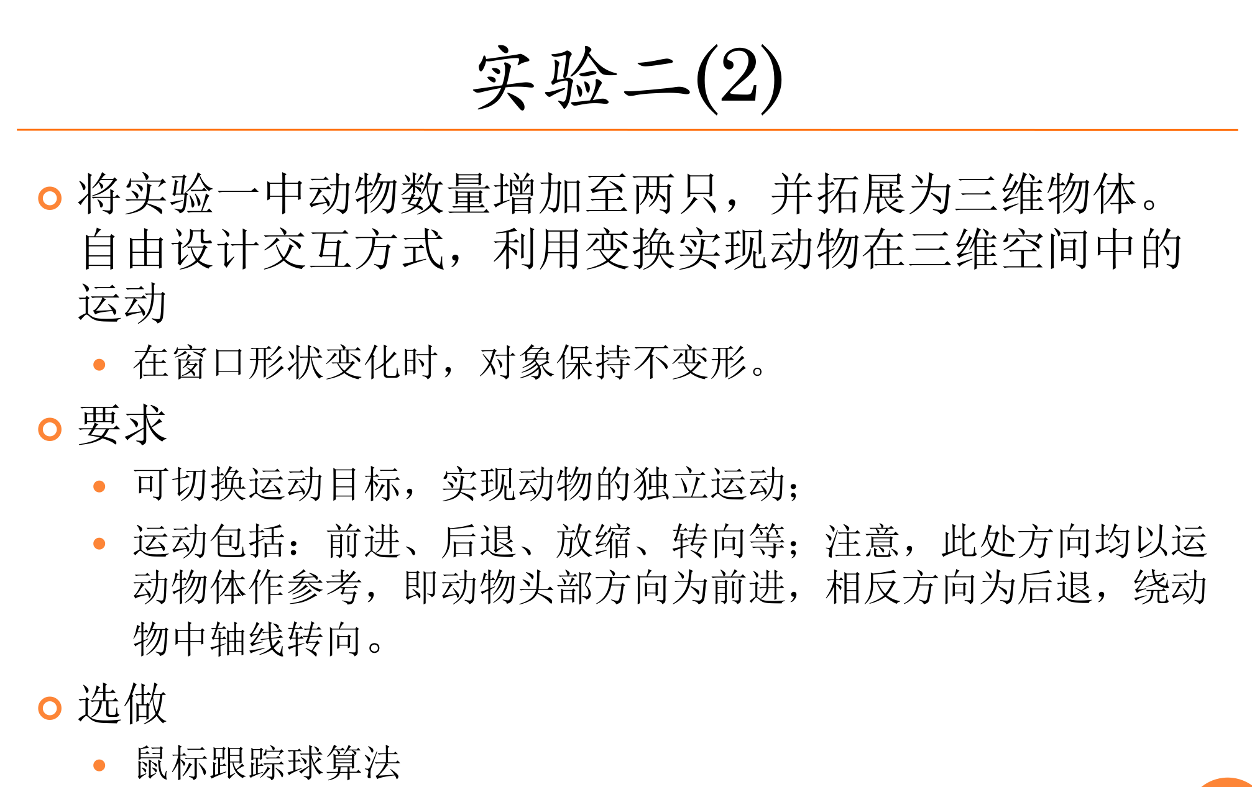
实验要求：

Slide 3
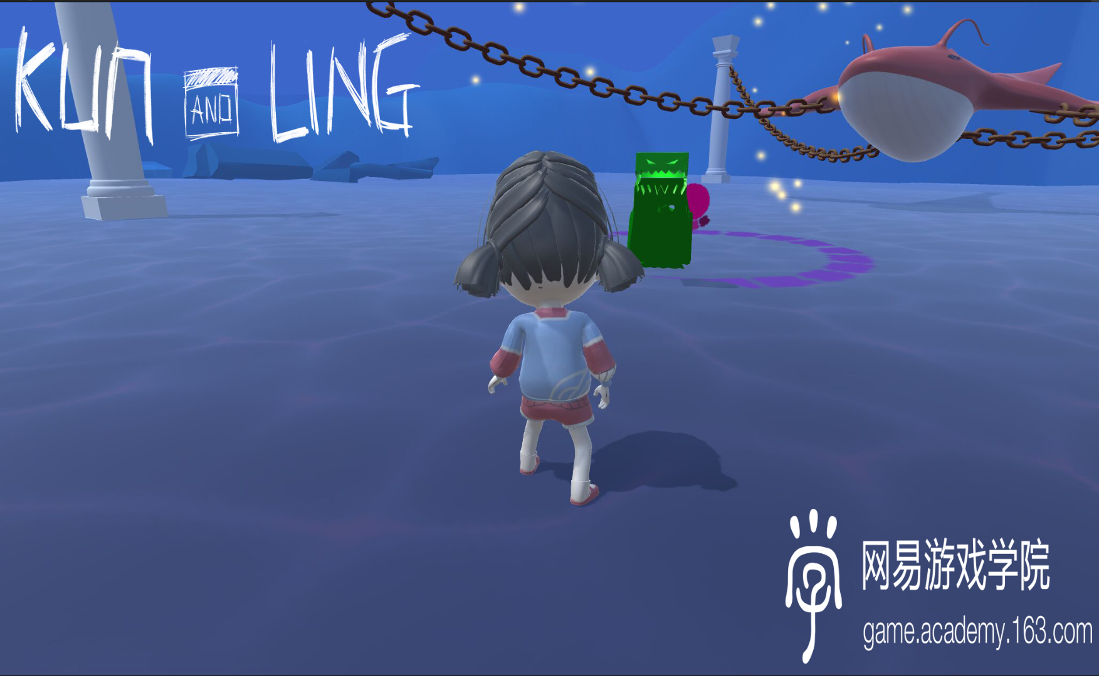
想法来源

Slide 4
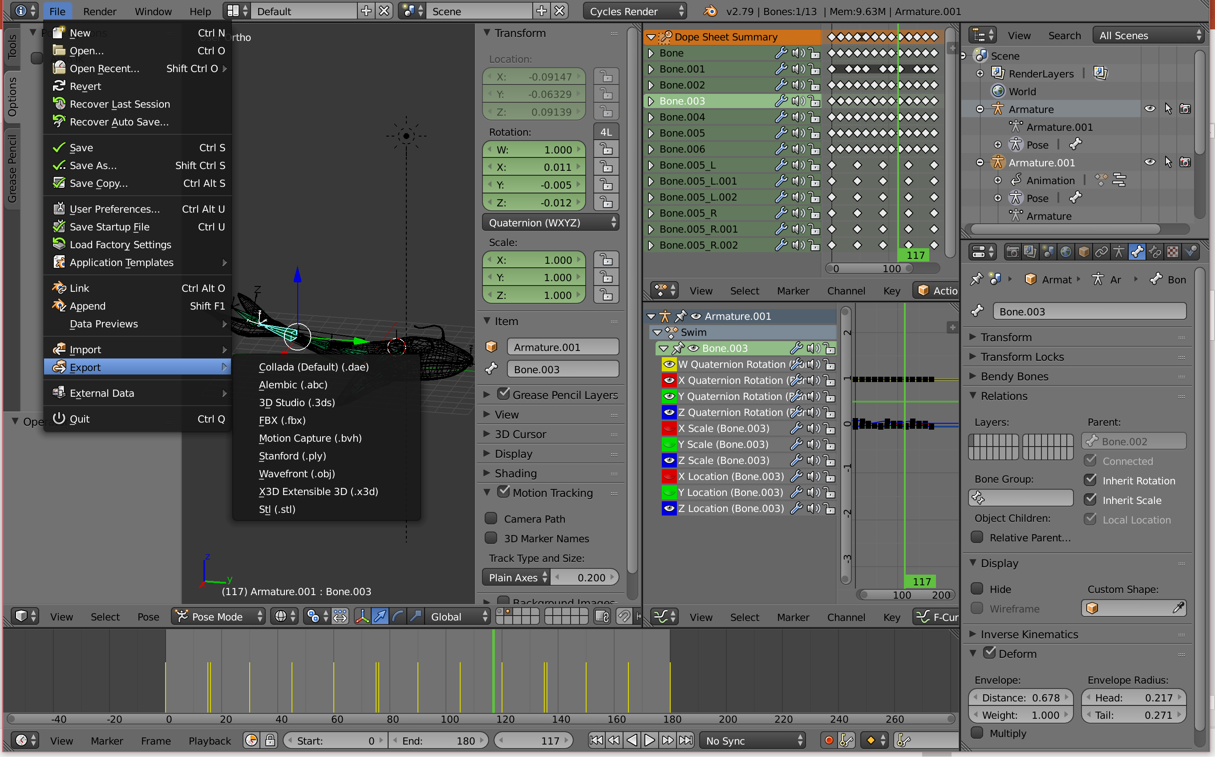
如何导入

Slide 5
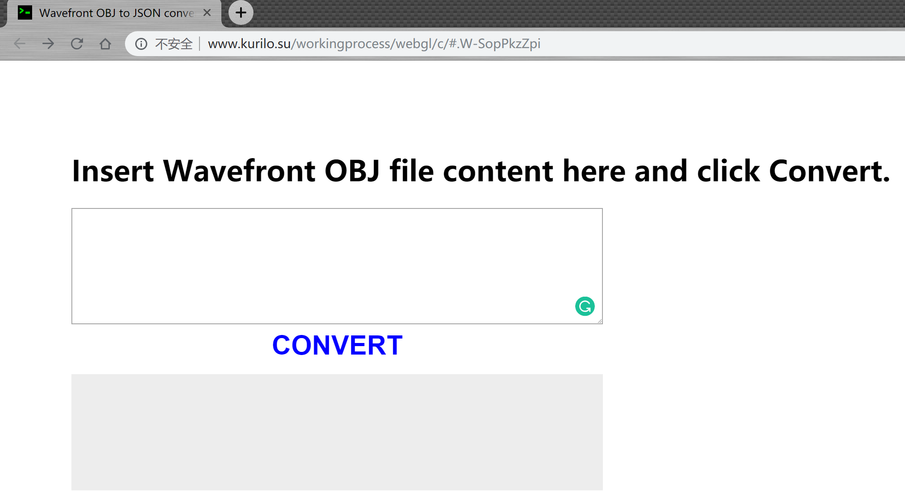
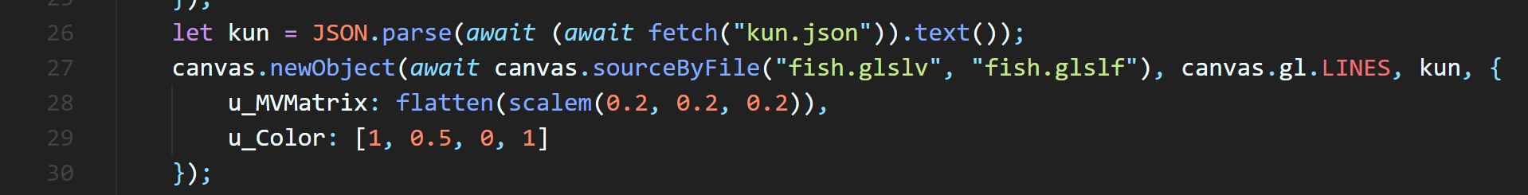
如何导入

Slide 6
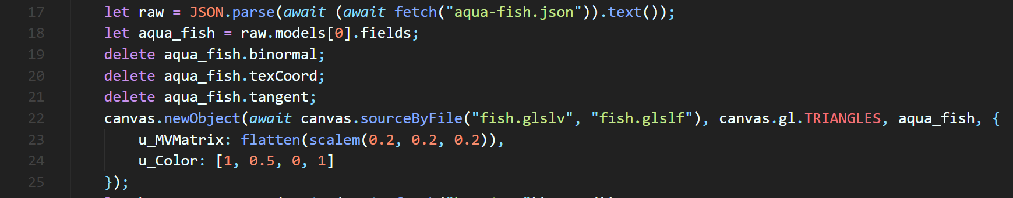
第二个鱼

Slide 7
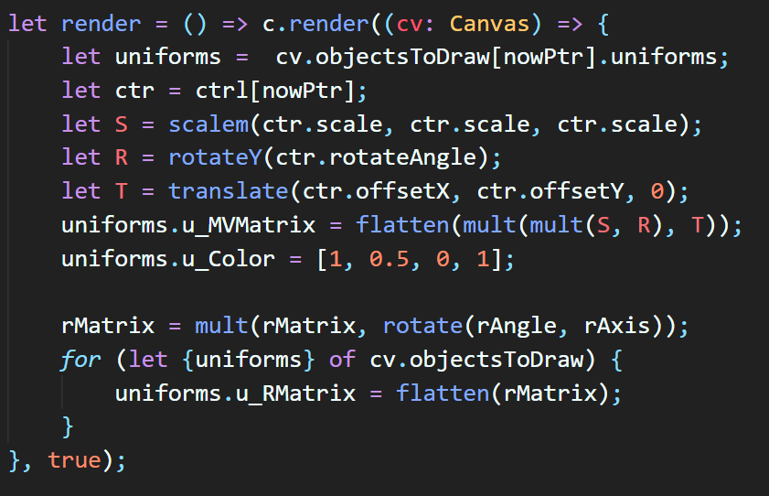
实验基本要求

Slide 8
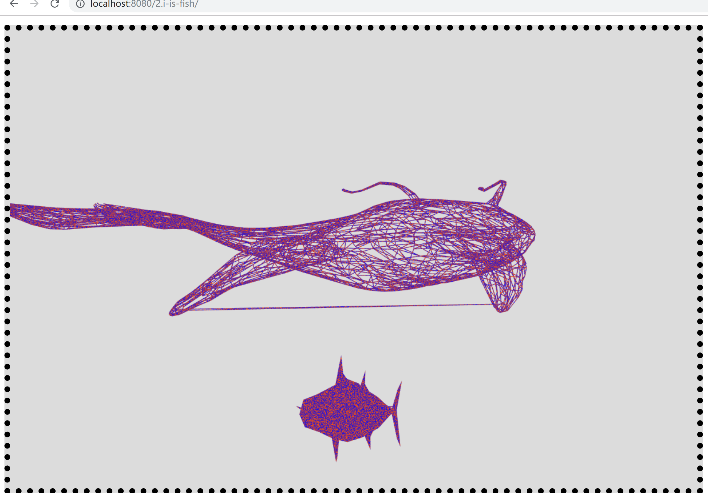
画一鲲一鱼 成品

Slide 9
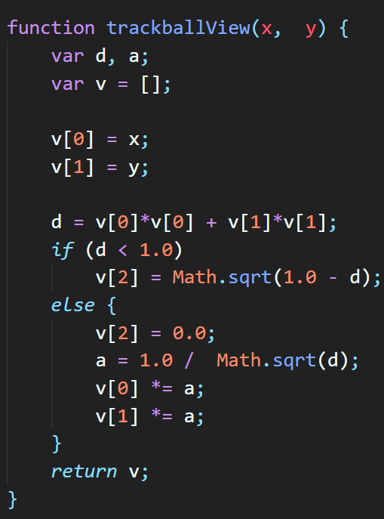
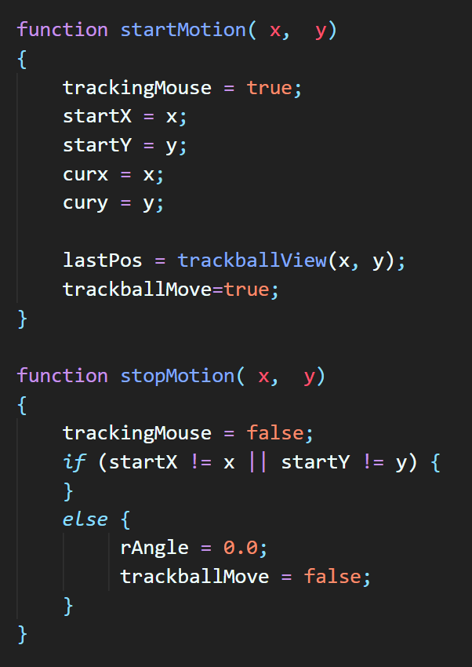
鼠标跟踪球

Slide 10
遇到的问题
1. 起初试图导入.dae做出动画效果：但因对blender不熟，失败。
2. 睡眠不足（👆👇）
3. 跟踪球过于卡，暂时没有仔细优化

Slide 11
谢谢观看
09016319 叶志浩
09016303 林诗超
71117123 张建东

